Slide 1

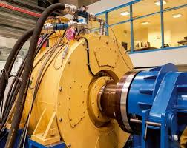
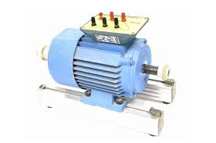
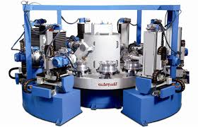
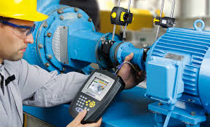

Slide 2
¿Que nos cuesta parar nuestra producción?
¿A algunos os ha dejado tirado el coche alguna vez?

Slide 3
¿Cuanto dinero se ahorra una empresa a la hora de prevenir que la máquina de producción se deteriore o estropee?
A algunos os ha dejado tirado el coche alguna vez?

Slide 4
¿Que nos cuesta para nuestra producción?
A algunos os ha dejado tirado el coche alguna vez?

Slide 5
Para explicar las diferencias entre las variables de nuestro dataset y darle contexto a lo que pueden representar cada una de las medidas, comencemos con una clasificación general de las variables: Factor Variables (Categorical Variables): Operator: Esta variable puede representar al operador que está manejando la máquina. Podría tener valores que identifiquen a diferentes operadores, como identificadores únicos o códigos asignados a cada operador. Measure2: Aunque es llamada "Measure", sus valores 0, 1, 2 y 3 es una variable categórica. Representaría un estado categórico de la máquina, como diferentes modos de operación o niveles de alerta. Measure3: Similar a Measure2 es categórica. Representa otro tipo de estado categórico de la máquina o un componente específico de la misma. Failure: Esta variable indica si la máquina falló o no. Típicamente, tendrá valores binarios (0 para no falla y 1 para falla), aunque en nuestro caso puede tener más valores que podrían indicar tipos diferentes de fallas.

Slide 6
Integer Variables (Continuous Variables): Temperature, Humidity: Estas variables probablemente representan condiciones ambientales que pueden afectar el funcionamiento de la máquina. Measure1, Measure4, Measure5, Measure6, Measure7, Measure8, Measure9, Measure10, Measure11, Measure12, Measure13, Measure14, Measure15: Estas variables son medidas que varían entre 180 y 2000 aproximadamente. Son lecturas de sensores que miden diferentes aspectos del funcionamiento de la máquina, como presión, velocidad, vibración, corriente eléctrica. Hours Since Previous Failure: Esta variable representa el tiempo en horas desde la última falla de la máquina. Es una medida temporal que nos va a ser útil para predecir la probabilidad de una próxima falla basándonos en patrones históricos de fallas.

Slide 7
Para darle más contexto a cada una de las medidas, especulamos sobre lo que podrían representar basándonos en sus rangos de valores: Measure2 y Measure3: Dados los valores discretos 0, 1, 2 y 3, podrían ser indicadores de estados operacionales o condiciones de componentes. Por ejemplo: Measure2 podría ser un estado de mantenimiento (0: No necesita mantenimiento, 1: Mantenimiento leve, 2: Mantenimiento moderado, 3: Mantenimiento urgente). Measure3 podría indicar la calidad del material procesado (0: Muy bajo, 1: Bajo, 2: Medio, 3: Alto).

Slide 8
Measure1: Velocidad del motor en RPM (revoluciones por minuto).
Measure4: Presión del sistema hidráulico en PSI (libras por pulgada cuadrada).
Measure5: Temperatura del aceite del motor en grados Fahrenheit.
Measure6: Nivel de vibración en mm/s (milímetros por segundo).
Measure7: Corriente eléctrica en amperios.
Measure8: Humedad relativa dentro de una parte específica de la máquina.
Measure9: Presión del aire en un compresor en PSI.
Measure10: Carga en kilogramos soportada por una parte de la máquina.
Measure11: Flujo de aceite en litros por minuto.
Measure12: Voltaje de funcionamiento en voltios.
Measure13: Desgaste de un componente en micras.
Measure14: Frecuencia de vibración en Hz.
Measure15: Velocidad del flujo de un gas en metros por segundo.

